Slide 1
Консультация для педагогов:
Оборудование и материалы, стимулирующие детей
к исследованию звука.
Воспитатель: Парфенова Н.В.
Ярославль, 2020 г.

Slide 2
^{«Звук живет в любом предмете,}
^{Сколько их – посмотри,}
^{Звук – шутник,}
^{Играя с нами,}
^{Любит прятаться внутри»}
В повседневной жизни мы окружены звуками и шумами. Они помогают понять нам все, что происходит вокруг нас. Звуки может издавать любой предмет, природный объект или человек. Если положить руки на горло, сказать что-нибудь, то почувствуешь, как вибрируют голосовые связки. Бесконечно разнообразный мир звуков вызывает у детей живой интерес, любознательность и много вопросов. Каким образом мы воспринимаем звуки? Что требуется для распространения звука? Где прячется звук? Множество опытов, которые легко поставить дома и в детском саду открывают детям секреты звука.

Slide 3
С воспитанниками второй младшей группы можно провести опыт:
«Музыка или шум?»
Цель: Научить определять происхождение звука и различать музыкальные и шумовые звуки.
Материалы и оборудование: Металлофон, балалайка, трубочка, ксилофон, деревянные ложки, металлические пластины, кубики, коробочки со «звуками» ( наполненные пуговицами, горохом, пшеном, перышками, ватой, бумагой и др.)..
Ход: Дети рассматривают предметы ( музыкальные и шумовые). Взрослый выясняет вместе с детьми, какие из них могут издавать музыку. Дети называют предметы, извлекают один-два звука, вслушиваясь в них. Взрослый проигрывает на одном из инструментов несложную мелодию и спрашивает, какая это песенка. Затем выясняет, получится ли песенка, если просто постучать по трубочке (нет); как назвать то, что получится (шум). Дети рассматривают коробочки со «звуками», заглядывая в них, и определяют, одинаковые ли будут звуки и почему (нет, так как разные предметы «шумят» по-разному). Затем извлекают звук из каждой коробочки, стараясь запомнить шум разных коробочек. Одному из детей завязывают глаза, остальные по очереди извлекают звуки из предметов. Ребенок с завязанными глазами должен угадать название музыкального инструмента или звучащего предмета.

Slide 4
В средней группе можно провести опыт «Почему все звучит?»
Цель: Подвести к пониманию причин возникновения звука: колебание предметов.
Материалы и оборудование: длинная деревянная линейка, лист бумаги, металлофон, пустой аквариум, стеклянная палочка, струна, натянутая на гриф (гитара, балалайка), детская металлическая посуда, стеклянный стакан.
Ход: Взрослый предлагает выяснить, почему предмет начинает звучать. Ответ на этот вопрос получают из серии опытов: -рассматривают деревянную линейку и выясняют, есть ли у нее «голос» (если линейку не трогать, она не издает звук). Один конец линейки плотно прижимают к столу, за свободный конец дергают- возникает звук. Выясняют, что происходит в это время с линейкой (она дрожит, колеблется). Останавливают дрожание и уточняют, есть ли звук ( он прекращается); -рассматривают натянутую струну и выясняют, как заставить ее звучать ( подергать, сделать так, чтобы струна дрожала) и как заставить замолчать (не дать ей колебаться, зажать рукой или каким-нибудь предметом); -лист бумаги сворачивают в трубочку, дуют в нее легко, не сжимая, держа ее пальцами. Выясняют, что почувствовали (звук заставил дрожать бумаг, пальцы почувствовали дрожание). Делают вывод о том, что звучит только то, что дрожит (колеблется).

Slide 5
Для воспитанников старшей группы можно подготовить следующий опыт «Как распространяется звук?»
Цель: Понять, как распространяются звуковые волны.
Материалы и оборудование: Емкость с водой, камешки; шашки (или монеты), стол с ровной поверхностью; глубокая емкость с водой или бассейн; тонкостенный гладкий бокал с водой (до 200 мл) на ножке.
Ход: Взрослый предлагает выяснить, почему мы можем слышать друг друга (звук по воздуху долетает от одного человека к другому, от звучащего предмета к человеку). Дети бросают камешки в емкость с водой. Определяют, что увидели (по воде расходятся круги). То же самое происходит со звуками, только звуковая волна невидима и передается по воздуху. Ухо ребенок закрывает тампоном; второй ребенок бросает камешки. Первого ребенка спрашивают, сколько камешков брошено и как он догадался (услышал 3 удара, их звуки передались воде). Какой прибор часто используют капитаны на кораблях, командиры, когда отдают команды (рупор). Дети берут рупор, уходят в самый дальний конец помещения, подают команды сначала без использования рупора, а затем через рупор. Делают вывод: команды через рупор громче, так как от голоса начинает дрожать рупор, и звук получается более сильным.

Slide 6
С воспитанниками подготовительной к школе группы целесообразно провести опыт «Почему комар пищит, а шмель жужжит»
Цель: Выявить причины происхождения низких и высоких звуков (частота звука).
Материалы и оборудование: Пластмассовые расчески с разной частотой и размером зубьев.
Ход: Взрослый предлагает детям провести пластмассовой пластиной по зубьям разных расчесок, определить, одинаковый ли звук и от чего зависит частота звука. Дети обращают внимание на частоту зубьев и размер расчесок. Выясняют, что у расчесок с крупными редкими зубьями звук низкий, грубый, громкий; у расчесок с частыми мелкими зубьями- звук тонкий, высокий. Дети рассматривают иллюстрации комара и шмеля, определяют их величину. Затем имитируют звуки, издаваемые ими: у комара звук тонкий, высокий, он звучит, как «з-з-з»; у шмеля- низкий, грубый, звучит, как «ж-ж-ж». Дети рассказывают, что комар маленький, крыльями машет очень быстро, часто, поэтому звук получается высокий. Шмель машет крыльями медленно, летит тяжело, поэтому звук получается низкий.

Slide 7
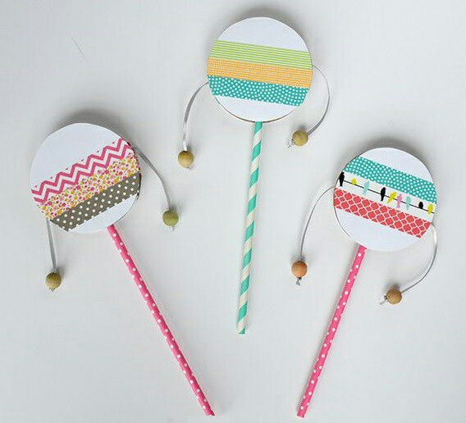
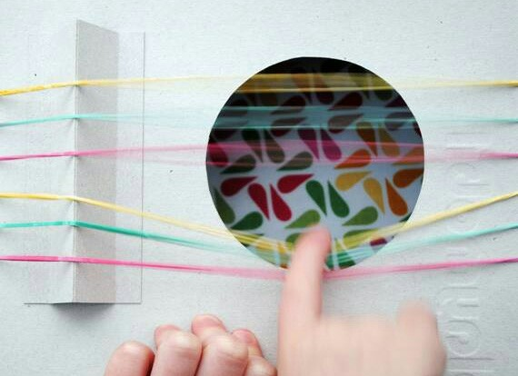
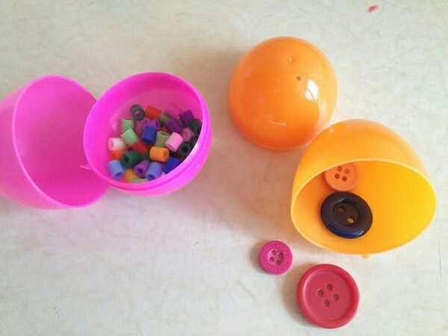
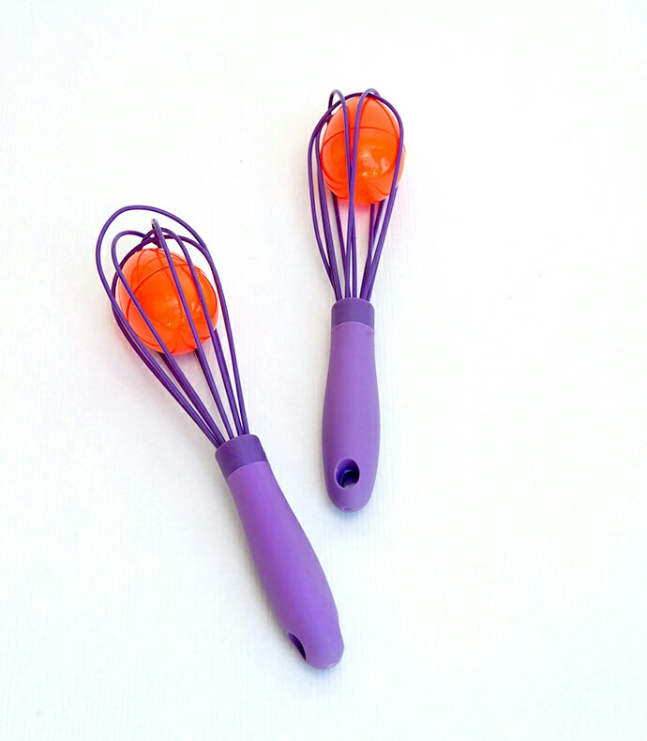
Оборудование и материалы, помогающие в исследовании звука.

Slide 8
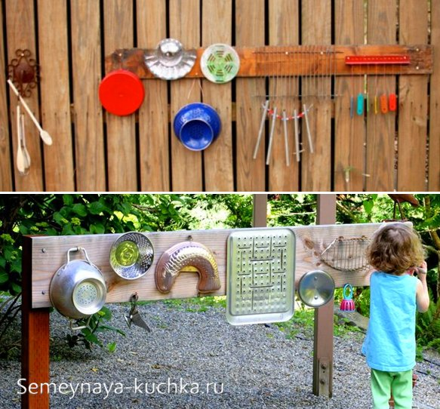
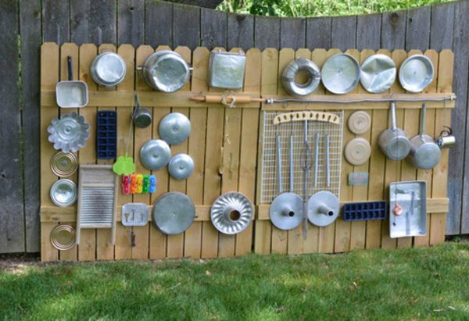
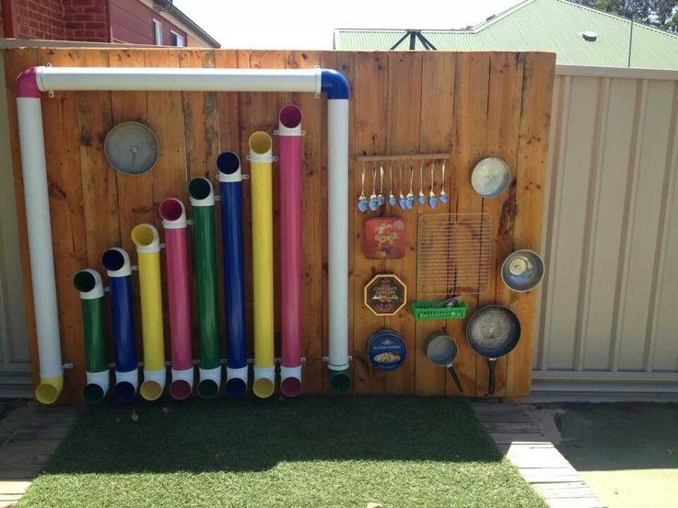
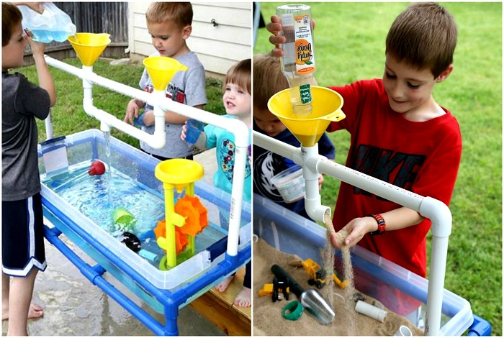

Slide 9
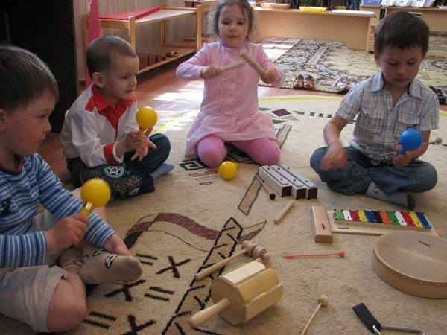
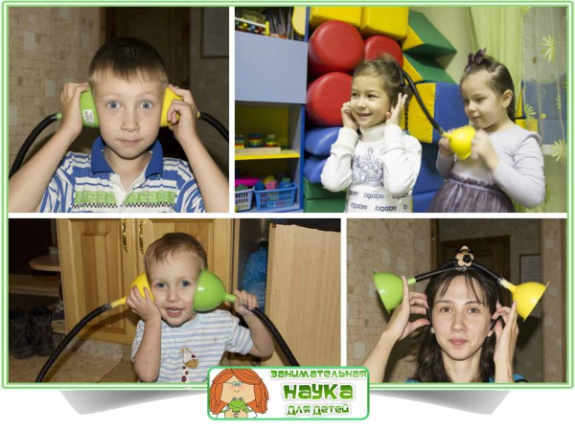
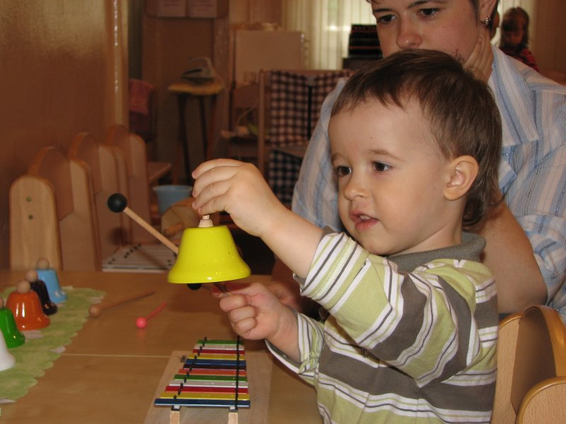

Slide 11
Спасибо за внимание!

